Slide 1
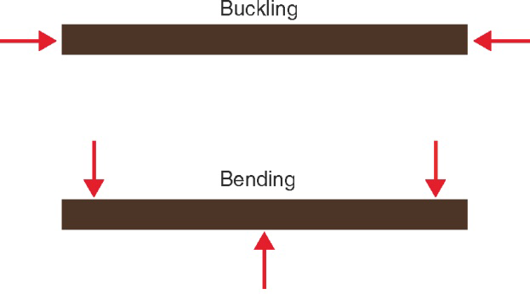
محاضرة رقم 4
ميكانيكية تكوين الطيات Mechanism of Fold Formation
Every geologist mapping or describing folds in the field probably has the same question in mind: how did these structures actually form?
As geologists we tend to look for a simple history or mechanism that can explain our observations reasonably well.
In general three types of folding may be recognized,
but there are actually ideal limiting cases and transition and combinations are common.
بصورة عامة، ثلاثة اساليب من الطيّ مسؤولة عن تكون الطيات في القشرة الارضية. وأن هذه اساليب هي مثالية
وممكن أن نشاهد بالحقل طية مطوية بطريقة مركبة من أسلوبين أو انتقالية بين أسلوبين.
وهذه الأساليب هي :
Forces are applied parallel to the layer - Buckling
Bending – forces are applied across the layer.
The types are
1- Flexure Folding.(true folding)
2- Shear Folding.
3- Flow Folding.
الطي بالانثناء
By
الطي القصّي
الطي الانسيابي

Slide 2
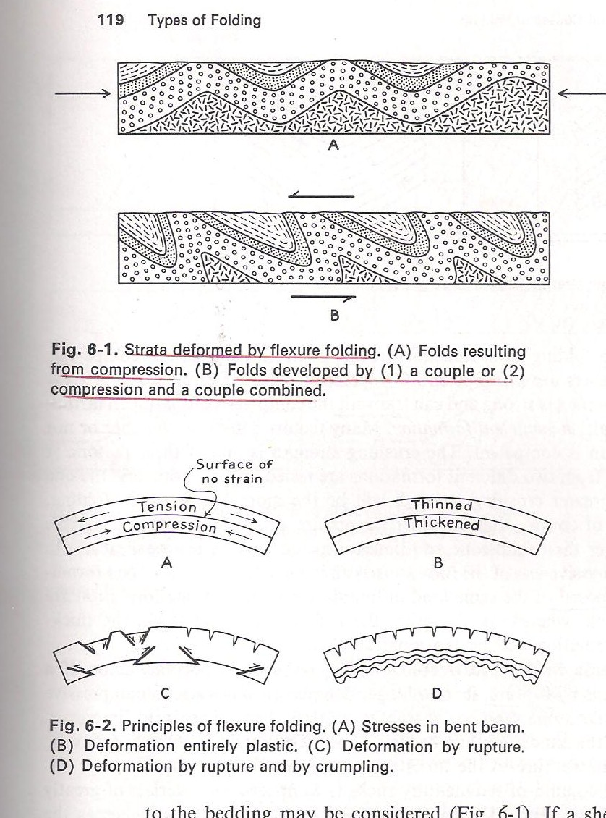
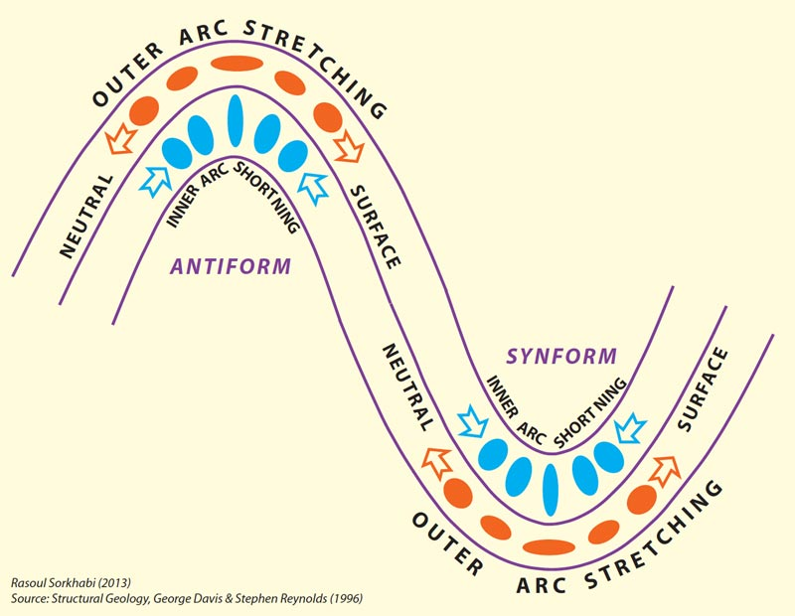
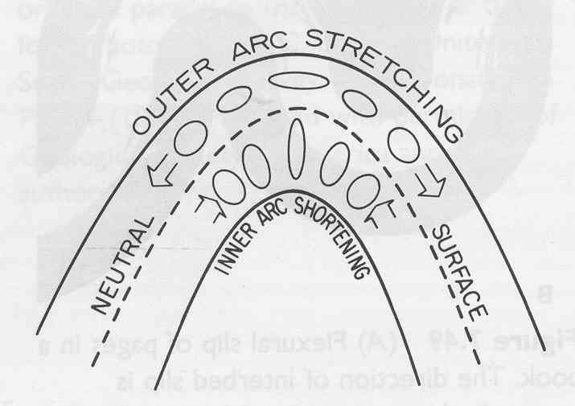
1- الطي بالانثناء Flexure folding
يحدث هذا الأسلوب من الطي عند تعرض طبقات افقية إلى إجهادات موازية لسطح الطبقة فانها تؤدي إلى ثني هذه الطبقة.
أثناء عملية الطي تتحلل الاجهادات الأفقية إلى اجهادات شديه Tension stress عاملة في الجزء العلوي (القوس الخارجي) من الطبقة وإلى اجهادات انضغاطية Compression stress عاملة في الجزء السفلي(القوس الداخلي) من الطبقة.وينشأ بينهما بالتزامن مع ذلك سطح يدعى بسطح اللاتشوه surface of no strain.
The outer part of the competent layer is stretched due subject to the tension stress while the inner part is shortened due subject to the compression stress. The two parts are typically separated by a neutral surface ( Surface of no strain).

Slide 3
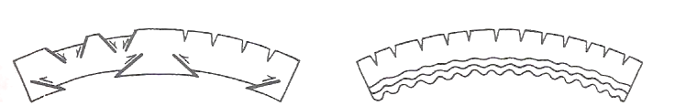
Behavior of rock beds:- :The response of rocks to stresses is in two forms
First , if the rocks are sufficiently plastic so that rupture does not occur,
The convex side will lengthen and the thin ,whereas the concave side will shorten and thicken.
أما استجابة او سلوك الطبقات تحت هذه الاجهادات الثانوية فتكون في شكلين، الأول عندما تكون الطبقات لدنةDuctile لدرجة كافية بحيث لا يحدث تكسر فإن الجزء العلوي (المحدب) سوف يستطيل وينحف Thinning. في حين الجزء الأسفل (المقعر) سوف يقصر ويسمك (يتثخن Thickened).
Ductile deformation
The Second ,is that if the rocks are brittle, they will be broken in a way that compensates for elongation at the
outer arc and for the compression in the inner arc. So either the normal faults &tension joints in the outer arc,
and reverse ,thrust faults in the inner arc. Or Accompany of ruptures in outer are and crumpling in inner arc.
أما الثاني : اذا كانت الطبقات قصفة(هشة) Brittle فسوف تتكسر بأسلوب يعوض عن الاستطالة في الجزء العلوي وعن الانضغاط في الجزء الأسفل , فأما ان تنشأ فوالق اعتيادية في القوس الخارجي وفوالق معكوسة اوزاحفة في القوس الداخلي. او تصاحب من التكسرrupture في القوس الخارجي وتجعد crumpling في القوس الداخلي.
Normal faults
Reverse &Thrust faults
Brittle deformation
Combined ductile &brittle

Slide 4
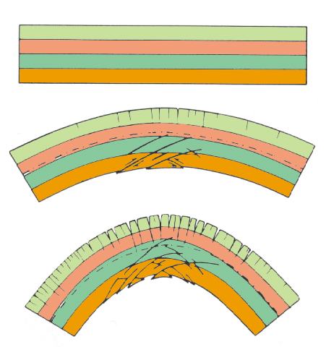
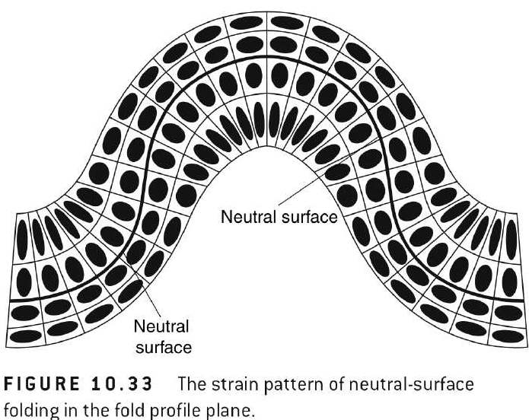
Ductile beds
Brittle beds
Outer-arc extension
&
Inner-arc compression

Slide 5
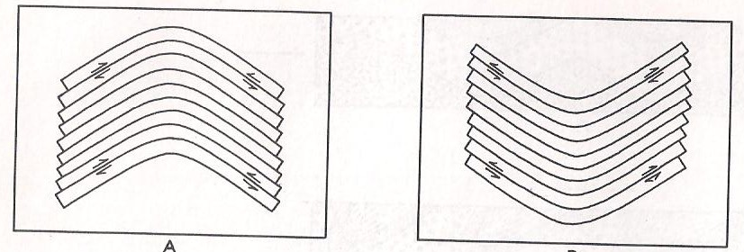
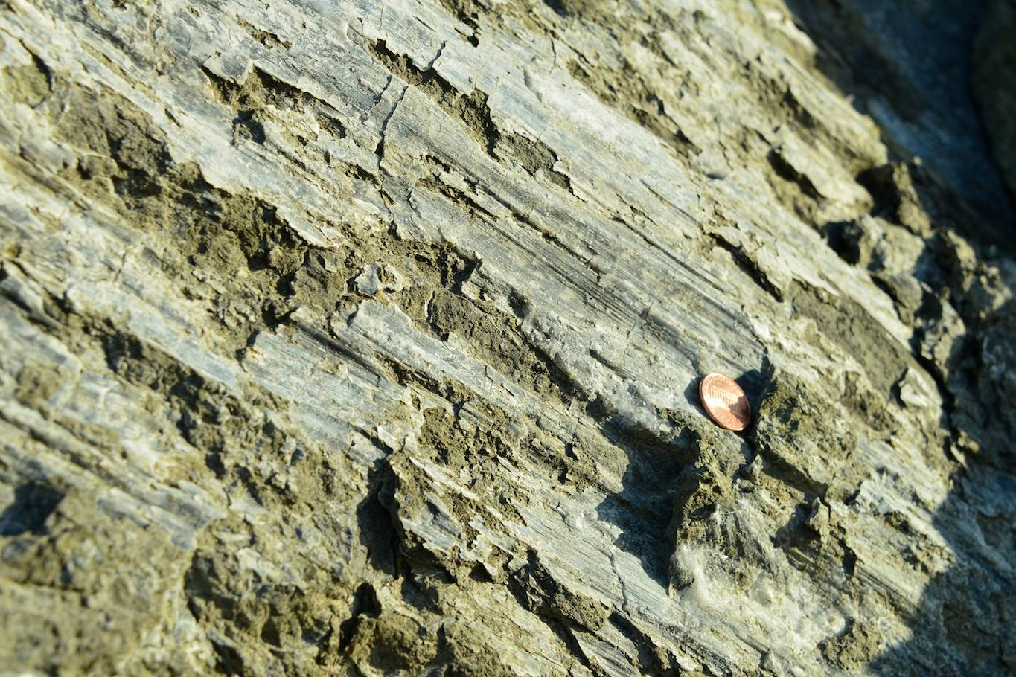
The unique feature of sedimentary rock is presence of bedding planes , therefore, the folding analogous the bedding of
a thick packages of paper ,and a very important factor is the sliding of beds past another.
ويمكن لمجموعة من الطبقات الصلدة Competent layers أن تنثني بأسلوب الانثناء الانزلاقي Flexural-slip folding. وفي هذا الأسلوب تنزلق الطبقات العليا فوق الطبقات السفلى باتجاه المفصل مكونةً حزوز Slickensideوخطوط(slikenlines) تمتد باتجاه ميل الطبقة وهذا النوع من الطي متواجد بكثرة في نطاق الطيات في شمال العراق.
Flexural slip Folding in which there is slip along the contacts between parallel layers

Slide 6
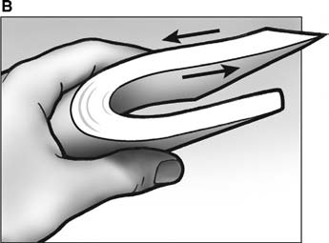
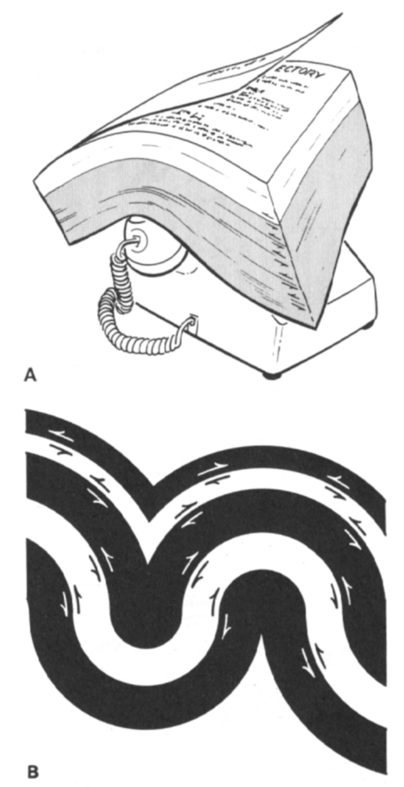
Flexural Folding
Flexural folding occurs where there is significant mechanical influence of layering in the rock.
Flexural-slip folding accommodates buckling by layer-parallel slip between layers.
الطي الانثنائي يحدث عندما يوجد هناك اختلاف واضحة في الخواص الميكانيكة للطبقات الصخرية
يتم التكيف مع الاجهادات من خلال الانزلاق المتوازي بين الطبقات
you can think of this type of deformation as "Telephone book "deformation
Pages past each one another but individual pages don’t change dimension

Slide 7
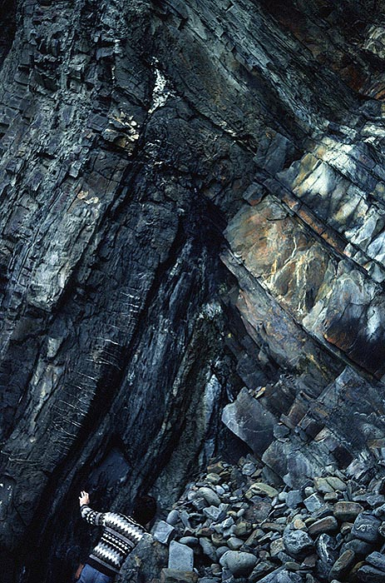
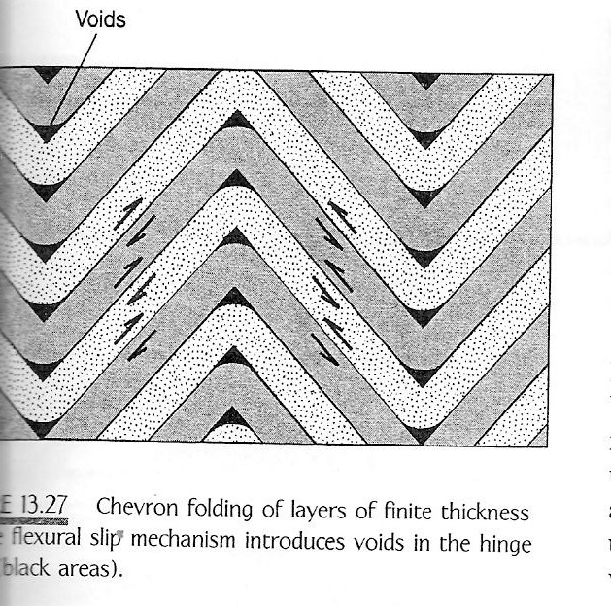
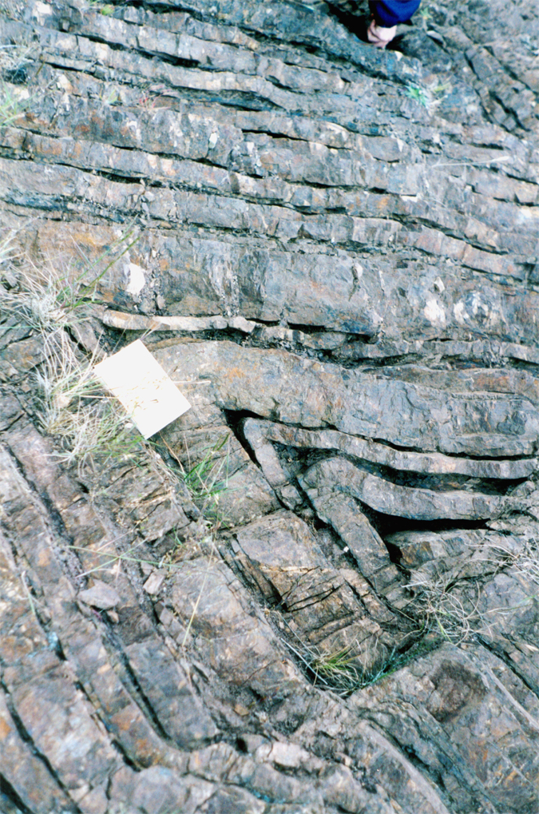
اذا كانت الطبقات البينية interface بين الطبقات الصلبة ذات سمك قليل جدا فان الانزلاق على سطح التماس بين الطبقات الصلبة يؤدي الى حصول فراغ في المنطقة المفصلية وعندما تملئ فيما بعد بالراسب الثانوية يطلق عليها Saddle Reef
Valuable deposits (gold)

Slide 8
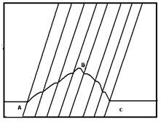
2- الطي القصّي Shear folding
وهي ميكانيكية الطي عندما تكون القوة مائلة على مستويات التطبق
وهو الطي الناتج عن ازاحات دقيقة لطبقة ما حول كسور متوازية ومتقاربة. وأن الطبقة الأفقية تنكسر إلى عدة بلوكات صغيرة وتزاح بواسطة هذه الكسور. هذا الأسلوب من الطي يجب أن يترافق مع تواجد الكسور ، عادةً مستويات تشقق (Cleavages) . واحياناً هذه الكسور تتلاشى بسبب اعادة تبلور الصخور. ومن المثبت أن الطي القصي يحدث فيه ترقق ولا يمكن أن يحدث فيه تثخن، وممكن حساب طول الطبقة قبل الطي وبعده على نفس المكشف الصخري
.
In a shear fold several planes can be identified within a folded structure. This happens when the original horizontal strata are broken into several blocks and the blocks move upward or downward. They form a fold when the central block shows maximum displacement, with a gradually diminishing amount of movement towards the bordering blocks.
Such shear folds should always be accompanied by visible fractures, usually cleavage.
B
A
C
Maximum upward movement in block B, movement diminishing towards both A and C

Slide 9
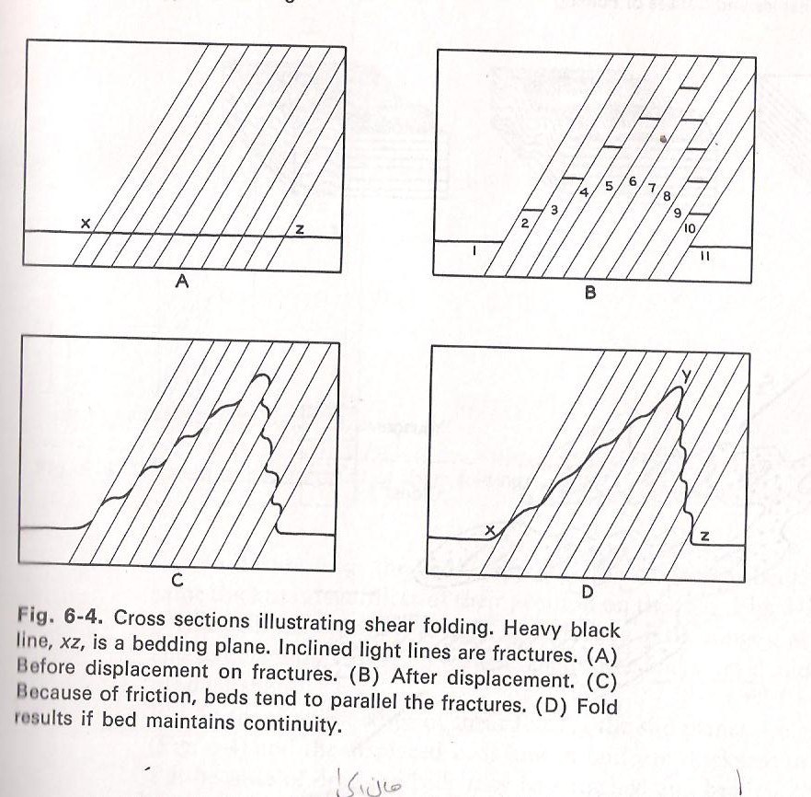
طبقة افقية تحوي كسور مائلة (مثلا )مستويات تشقق (cleavage
قبل الإزاحة
بعد الإزاحة
x
z
مستوي تطبق
y
بسبب الاحتكاك فان الطبقات تتوازى مع الكسور
تتشكل الطية اذا لم يحصل قطع للطبقة
x
z
The beds that originally had a length xz have been stretched so that they now have a length of xyz.

Slide 10
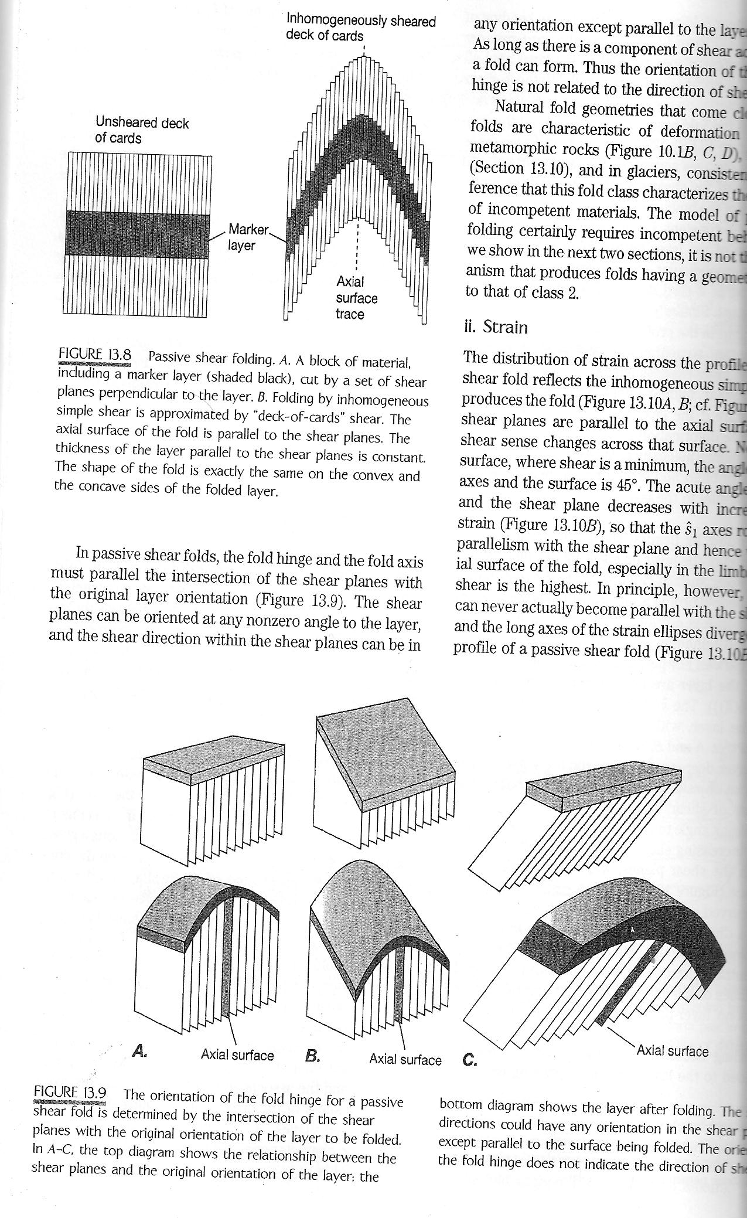
Shear folding: Rocks are sheared unevenly like a deck of cards.
ان السطح المحوري موازي لمستويات القص (أي المستويات التي حدثت عليها الحركة )
like A Similar Fold

Slide 11
Cleavage:
A secondary fabric element, formed under low-temperature conditions,
that imparts to the rock a tendency to split along planes.
تركيب نسيجي مستو (planner) ثانوي يتشكل تحت ظروف الحرارة الواطئة وهذة التراكيبِ تحفز
الصخور لللانفصال على طول هذة المستويات(التراكيب)

Slide 12
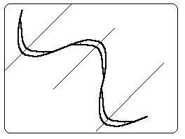
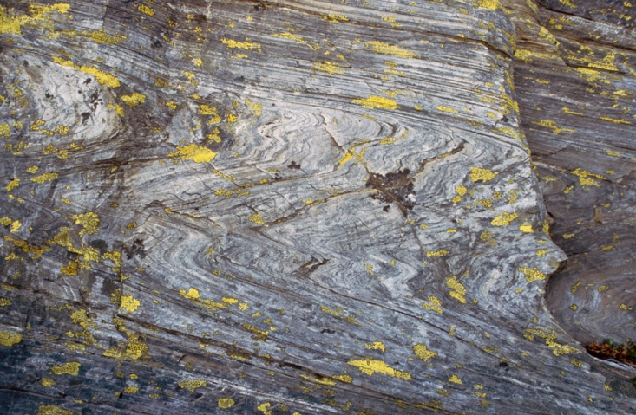
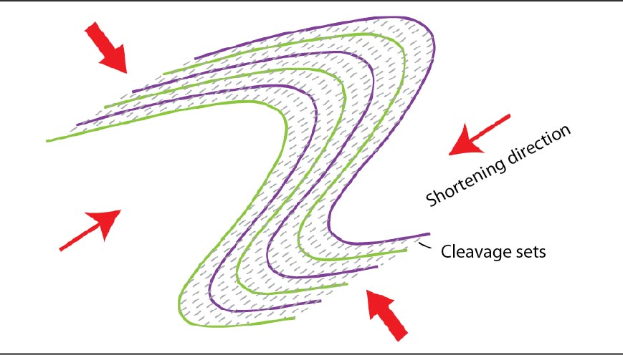
3- الطي الانسيابي Flow folding:
When rock behaves as a fluid, as in the case of very weak rock such as rock salt, or any rock that is buried deeply enough, it typically shows flow folding (also called passive folding, because little resistance is offered): the strata appear shifted undistorted, assuming any shape impressed upon them by surrounding more rigid rocks.. Such folding is also a feature of many igneous intrusions and glacier ice
  هذا النوع يشبه إلى حد كبير الطي القصي ويختلف عنه بعدم وجود الكسور التي تحدث عليها الازاحة، وتحدث الازاحة بالانسياب الذي يشبه انسياب السوائل ,حيث تعاني الطبقات اللدنة (ductile) من الانسياب في حين تعاني الطبقات الصلبة من الانثناء(اغلب الجيولوجيين يعتبرون ان الطيات من صنفclass2 and class3 متكونة بهذه الميكانيكية).
Flow Folding: typically occurs in layers of low competence
The maximum thickness of the bed is at the hinge: the thickness is greatly reduced on the limbs.
السمك الاعظم للطبقة عند المفصل ويتناقص كثيرا عند الاطراف.

Slide 13
مقارنة الانواع الثلاثة
تحافظ الطبقات الصلدة في طيات الانثناء على سمكها الثابت بغض النظر عن موقعها في الطية ,في حين ان الطبقات غير صلبة قد تتنحف في الاطراف وتسمك في المفصل . أما الاحافير والتراكيب الرسوبية فلا تتشوه وتحافظ على شكلها الاصلي. تتميز بنشؤء اثار الخدوش((slikensides على سطوح الطبقات.
في أبسط حالات الطي القصي تتواجد مع الطية تلك المستويات التي حدثت عليها الازاحة. وتحافظ الطبقة المطوية بهذا الاسلوب على سمكها في البلوكات المزاحة، وتحدث ترقق فقط قرب مستويات الازاحة بسبب عملية السحب والاستطالة.
ان السطح المحوري يكون موازي لمستويات القص (أي المستويات التي حدثت عليها الحركة ) في الطي القصي اما الطي بأسلوب الانثناء الانزلاقي يكون المستوي المحوري متعامد(غالبا) مع مستويات القص.
يتميز الطي الانسيابي عن بقية الانواع باختلاف شديد في السمك بين الاجنحة والمفصل. أي تثخن في المنطقة المفصلية وترقق في منطقة الاجنحة

Slide 14
Distinguishing between three types of mechanism
Flexure, shear, and flow folds may be distinguished from one another by various criteria,
recognizing of course, the combinations may occur.
In flexure folds the beds, especially the competent beds tend to be the same thickness regardless of their position on fold .
The incompetent beds may thin at the limbs and thicken at the hinges. Moreover , fossils and sedimentary structural feature tend to be undistorted and maintain their original shape .
In the simplest cases of shear folding the slip planes are generally visible and the displaced beds have a uniform thickness in all the blocks. But because of drag the beds may be stretched and become thinner near the shear planes.
-The axial surface of fold is orthogonal with shear plane in flexural folds.
The axial surface of fold is parallel to the shear plane in shear folds.
Flow folding may usually be distinguished from flexure and shear folding because the thickness of
each bed is not constant.
The maximum thickness of the bed is at the hinge: the thickness is greatly reduced on the limbs.

Slide 15
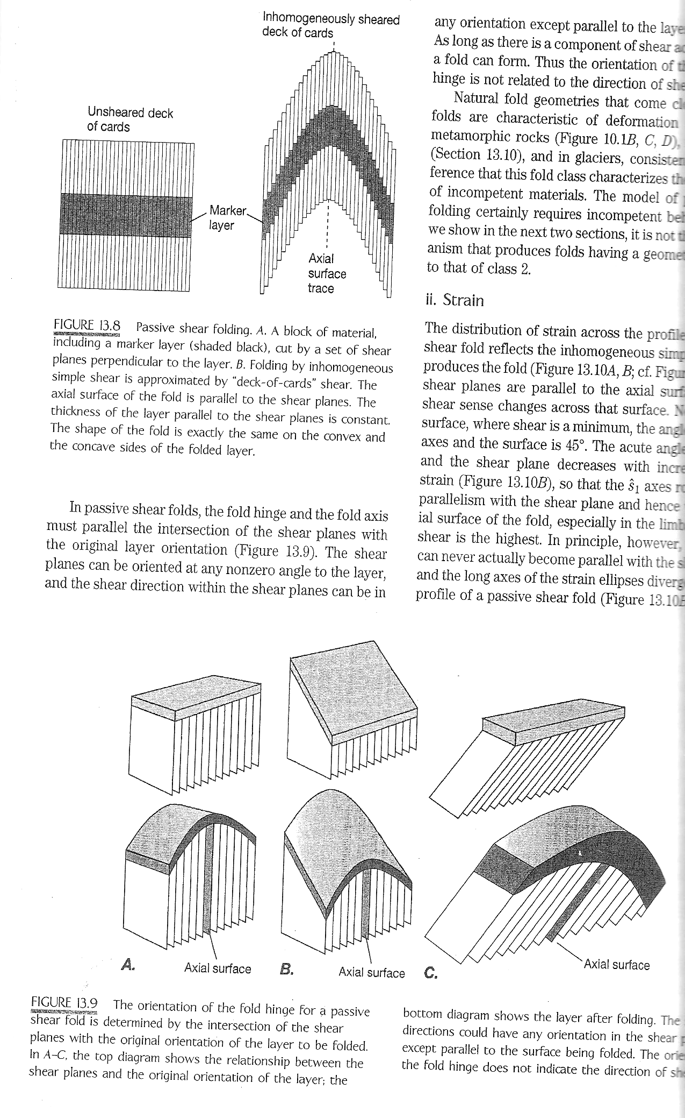
-The axial surface of fold is almost orthogonal with shear plane in flexural folds.
The axial surface of fold is parallel to the shear plane in shear folds.
ان السطح المحوري يكون موازي لمستويات القص (أي المستويات التي حدثت عليها الحركة ) في الطي القصي اما الطي بأسلوب الانثناء الانزلاقي يكون السطح المحوري متعامد(غالبا) مع مستويات القص.
السطح المحوري
السطح المحوري
Flexural slip folding
Shear folding

Slide 16
منشأ الطيات Origin of folds
تصنف الطيات حسب منشأها إلى طيات تكتونية Tectonic foldsوطيات غير تكتونية Nontectonic folds . وتعرف الأولى بأن لها علاقة مباشرة مع الاجهادات العاملة على سطح القشرة الارضية. أما الثانية فتعرف بأن ليس لها علاقة مباشرة مع اجهادات القشرة الارضية وفي أغلب الاحيان تكون مصاحبة للعمليات الرسوبية.
الطيات التكتونية Tectonic folds جميع الطيات التي درست في هذا الفصل هي تكتونية المنشأ.
والمنشأ التكتوني يقسم إلى قسمين:
الاجهادات الأفقية التي تؤثر بشكل موازٍ لسطح الطبقة وتعمل على طي الطبقات كما في اساليب الطي الثلاثة المشروحة سابقاً.
الاجهادات العمودية بعض الطيات تتكون كنتيجة مباشرة للإجهادات أو الحركات العمودية وبعضها تتكون بعلاقة غير مباشرة.

Slide 17
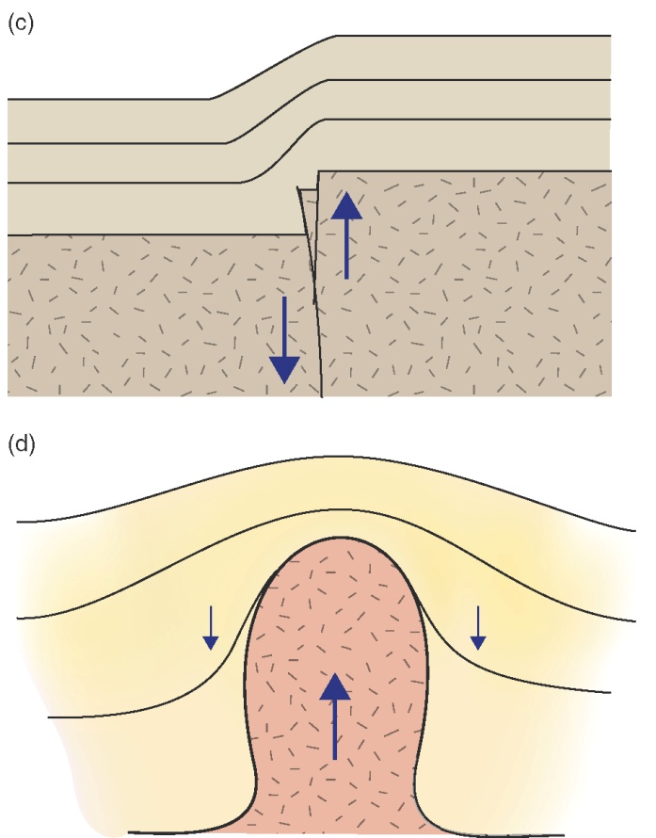
Origin of Folds
Folds may be classified as tectonic or nontectonic.
those of tectonic origin result more or less directly from forces operating within the earth.
those of nontectonic origin are largely the result of superficial processes, often associated with erosion or deposition.
Tectonic origin
All previous studied folds are tectonic origin
They result from either:- Horizontal Compression ,we mean compressive force acting parallel to surface of the earth. In other word ,the great principle stress axis is horizontal. As the most previous folding mechanism.
Or Vertical Movement some folds are the direct result of vertical movement ,
other are an indirect product.
Two main situation where folds merge due to vertical movement
Above reactivated faults
The displacement is forced upon the sediments by fault movement on a preexisting
basement fault, and the sediments are soft enough to respond by monoclinal folding
Above shallow intrusions or salt diapirs
Forceful intrusion of shallow magma or salt diapirs can also bend roof layers

Slide 18
الطيات غير التكتونية nontectonic folds
وهي التي ليس لها علاقة مباشرة مع الاجهادات العاملة في القشرة الارضية.ومن هذه التراكيب:
1- زحف جوانب التلال Hillside creep
2- تركيب الانهيار Collapse structure
3- الثلاجات Glacial ice
4-المحاليل Solution
5- التراص التفاضلي للرسوبيات Differential Compaction of sediments
6-الطيات المتزامنة مع الترسيب Synsedimentary Folds

Slide 19
Nontectonic folds
Processes operating at or near surface of the earth , especially in relation to erosion ,
may cause deformation.
the resulting structural features are not only of interest in themselves,
but may confused by the unwary with tectonic features.
Hillside creep زحف جوانب التلال
Garvty sliding-Collapse structure - تركيب الانهيار
Glacial ice - الثلاجات
Solution -المحاليل
Differential compaction of sediments - التراص التفاضلي للرسوبيات
Synsedimentary folds -الطيات المتزامنة مع الترسيب

Slide 20
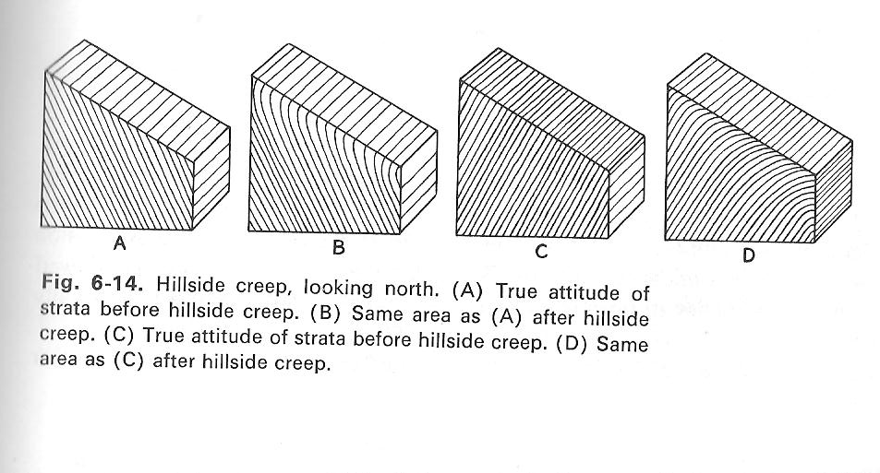
زحف جوانب التلال Hillside creep
60 E
60 W
60 W
20 W
60 E
May Greatly Modify The Attitude of Strata so that incompetent rocks such as shale dip into the hillside
In such area it may be necessary to have exposures five or ten feet because data obtained at the surface may be very misleading

Slide 21
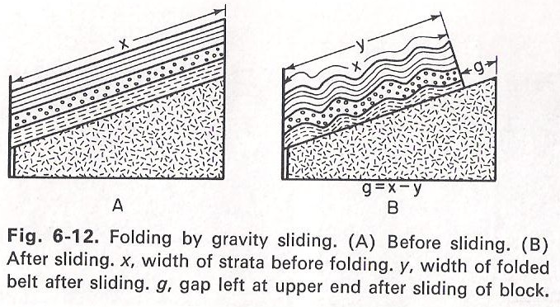
طي بالانزلاق الجذبي Folding by Gravity Sliding
Sediment may slide for a number of reason:
-The slop on which deposition take place may be inclined.
-Slight tilting ,excessive local deposition.
-Earthquake may set masses of mud or ooze into motion.
-local subaqueous erosion may leave the beds with inadequate support.
-large slide may even be related to contemporaneous faulting.

Slide 22
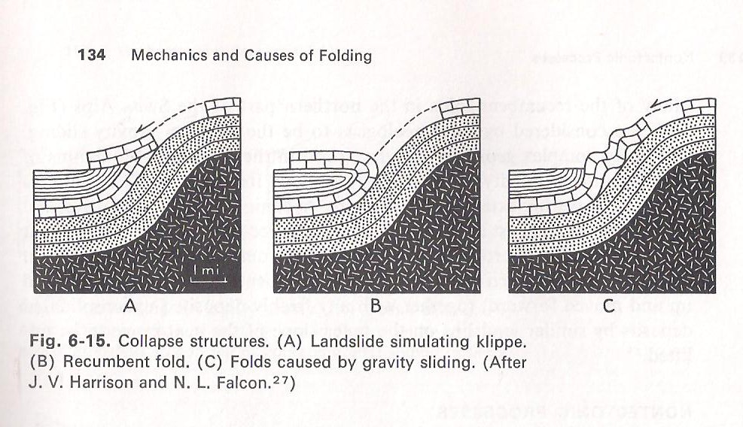
تركيب الانهيار Collapse structure
Collapse Structures are type of gravity sliding
ان تراكيب الانهيار هي احد أنواع الانزلاق الجذبي gravity sliding
(Klippe): An erosional remnant of a thrust nappe.
B.Simulate a recumbent fold formed under true tectonic condition.

Slide 23
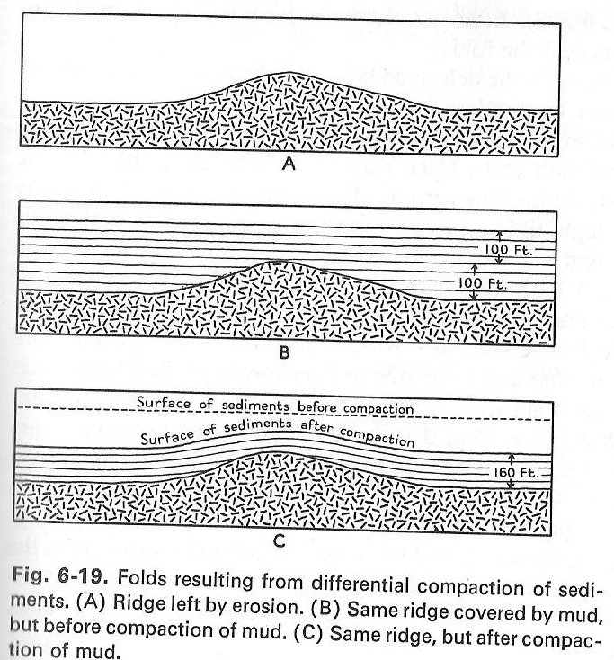
تل ناتج عن تعرية
التراص التفاضلي للرسوبيات
Differential compaction of sediments
تغطية التل بالطين .لاحظ الفرق في سمك الغطاء بين فوق التل والمنطقة المنبسطة
التل وتأثيره بعد كبس الطين يعطي مظهر طية محدبة (غير تكتونية) بفعل التراص التفاضلي بين التل والمناطق المنبسطة

Slide 24
المحاليل Solution
Solution of a chemically deposit formation may produce large structural features.
Calcium sulfate is most commonly precipitated from evaporating water as anhydrite .(CaSo₄)
water subsequently added to convert the anhydrite into gypsum (CaSo₄.2H₂o)
and the increase volume is approximately 40 percent.
if the beds are flat –lying and if all the expansion takes place upward,
the beds thicken , but no folds develop . if, however , much of the expansion is horizontal,
compressive forces are set up and folding ensues.
the resulting folds are small , with a height of only a fraction of an inch, or at the most a few feet.
من امثلها تحول الانهايدرايت الى جبس بعد اكتسابه جزيئتان ماء يرافقه زيادة في الحجم 40 بالمئة تقريبا
فاذا كان التمدد حرا لا يحصل طي ولكن عندما يكون التمدد افقيا حتما سيعقب ذلك طيات ولكنها صغيرة وذات ارتفاع ضئيل يبلغ جزء من الانج

Slide 25
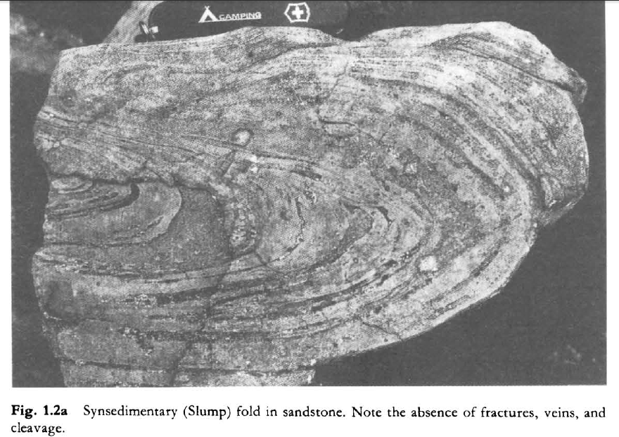
-الطيات المتزامنة مع الترسيب Synsedimentary folds
غياب الكسور والعروق والتشققات في المنطقة المفصلية

Slide 26
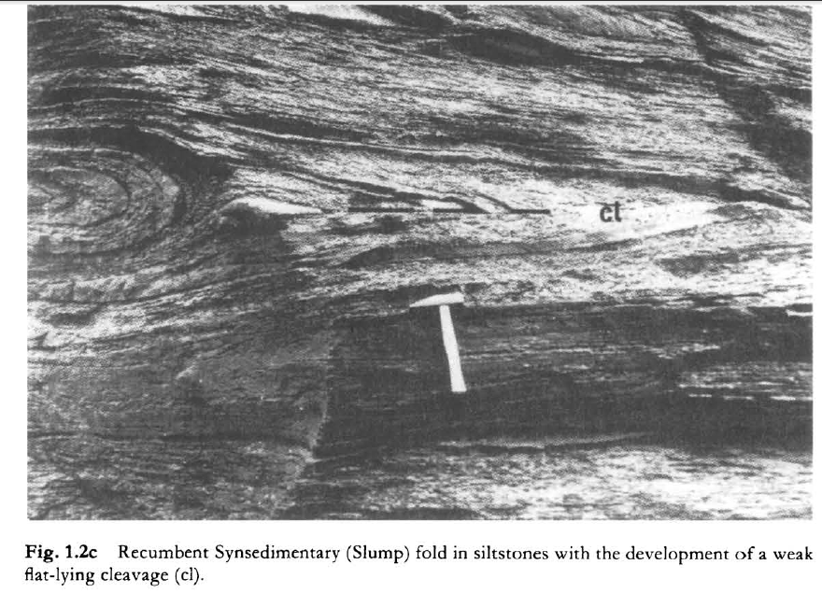
-الطيات المتزامنة مع الترسيب Synsedimentary folds
طية مضطجعة متزامنة مع الترسيب
لاحظ عدم استمرارية الطية نحو الاعلى والاسفل
Truncation by
overlying beds

